Slide 1
«Образ Мадонны с младенцем в живописи Рафаэля Санти» (4–6 классы)
Составитель: Королева Г.П., педагог изобразительного искусства, МБОУ СОШ №86, г Екатеринбург

Slide 2
Рафаэль Санти (1483-1520)
Творчество итальянского художника многогранно: он расписывал стены в храмах, писал портреты знаменитых людей своего времени.
Но особое место в его творчестве занимает тема Материнства (Мадонны с младенцем).

Slide 3
Тема Мадонны с младенцем с XVв. стала одной из самых популярных в европейском искусстве. Заказывали Мадонн для украшения дворцов и фамильных капелл.
Традиционно ранее их изображали сидящими на тронах.
Рафаэль выбирает для своих Мадонн разные ситуации: пишет Мадонну в окружении людей, с младенцем на руках или в одиночестве. И в самом разном настроении.
В Римско-католической церкви Мария, мать Иисуса – это Царица небесная.
Рафаэль первым сделал религиозные мотивы глубоко человечными.

Slide 4
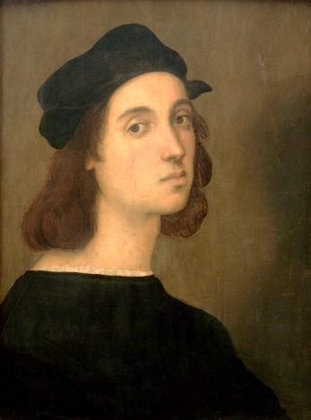
«Мадонна с гвоздиками» 1506-1507
-О чем хотел рассказать художник зрителям?
Дерево, масло.
Национальная галерея. Лондон. Великобритания.
28,8х22,9
О любви матери к своему ребенку. С какой нежностью и благоговейно она смотрит на малыша, играет с ним, заботится о нем. Ее полуулыбка и глаза излучают радость рождения сына.
Notes:
Юная, счастливая мать улыбается младенцу, который сидит на мягкой, белой подушке у нее на коленях. Итальянская женщина сидит у себя в спальне. Зеленый балдахин подвязан узлом. За окном солнечный пейзаж. Гвоздика считалась цветком Бога, её изображение – это традиционный символ Божественной любви.

Slide 5
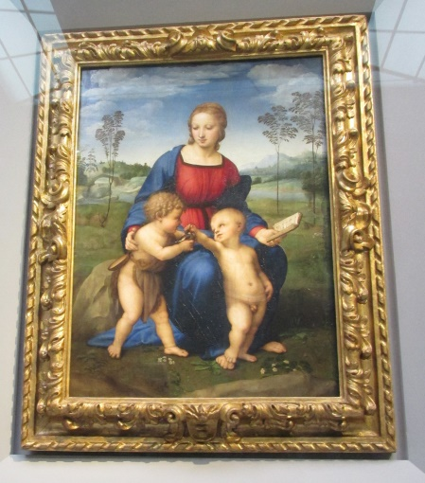
«Мадонна с щеглом» 1507
- О чем рассказывает эта картина?
дерево, масло.
Галерея Уффици, Флоренция, Италия.
111х77,5
Notes:
В христианском искусстве щегол- символ Страстей Господних.
Композиция картины пирамидальная на фоне сельского пейзажа. Ритмический повтор синего (голубизна неба и дымка в горах), что помогает ощутить глубину пространства.

Slide 6
«Мадонна с щеглом» 1507
- Как цвет помогает достичь выразительности образов?
Яркие чистые цвета: синий и красный в одежде Мадонны выводят ее на центральное место;
Обнаженные светлые тела малышей выделяются на фоне темно-синего плаща матери.
дерево, масло.
Галерея Уффици, Флоренция, Италия.
111х77,5
Notes:
Здесь Иисус опирается на колени матери и гладит щегла, которого держит его двоюродный брат Иоанн. В христианском искусстве щегол- символ Страстей Господних.
Композиция картины пирамидальная на фоне сельского пейзажа. Ритмический повтор синего (голубизна неба и дымка в горах), что помогает ощутить глубину пространства.

Slide 7
«Прекрасная садовница» 1507
- Какие чувства и эмоции вызывает эта картина?
Дерево, масло. Лувр, Париж, Франция.
122х80
Любовь матери к детям. Мальчики преданно смотрят на мать, доверяют ей и уверены, что она всегда придет им на помощь.
Notes:
Мадонна сидит на фоне пейзажа. Она помогает малышу подняться на ножки. Их взгляды встречаются. Рядом с Иисусом присел на коленях снлавятой Иоанн. Он держит длинный, тонкий крест.

Slide 8
«Мадонна в кресле» 1513-1514
- Как удалось Рафаэлю вписать образы в круг?
Галерея Палатина, дворец Питти, Флоренция (тондо диаметром 71)
В композиции картины: изгиб спины и наклон головы матери, мальчик прижимается к груди мамы, болтая ножками; брат Иоанн, как ангелочек, сложил ручки в мольбе и внимательно смотрит за них.
Notes:
«Тондо» происходит от итальянского «rotondo» т.е. круглый. Во Флоренции «тондо» с изображением Мадонны с младенцем были очень популярны.

Slide 9
«Сикстинская мадонна» Рафаэль. 1512 Дрезденская картинная галерея. Германия
«Сикстинская мадонна» - гениальное воплощение Рафаэлем идеи Материнства и жертвенной любви.
Notes:
«Сикстинская мадонна» Рафаэль - шедевр мирового искусства. Эпоха «Высокого Ренессанса». Жанр «Христианское искусство»
Живописная картина выполнена на холсте, что было редкостью в те времена (зачастую писали на деревянной доске).
С 1754г. полотно находится в Галерее старых мастеров в Дрездене.

Slide 10
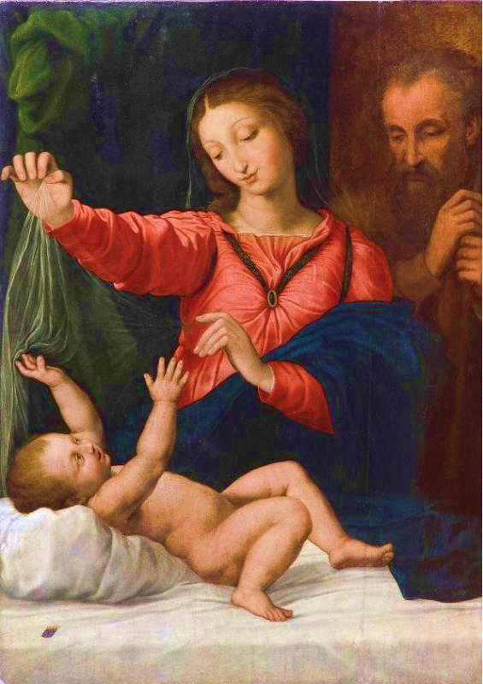
«Мадонна с вуалью» («Святое семейство»)
?
«Тагильская мадонна»
Notes:
«Мадонна с вуалью» (она же «Мадонна Лоретто», «Мадонна дель Пополо») или просто «Святое семейство».
Как попала на Урал?
Николай Демидов собирал предметы искусства эпохи Возрождения. В списке его коллекции значилось 13 картин на сюжет «Святое семейство». 7 из них куплены в Италии, 6 – во Франции (по одной из версий).
Картину нашли на Урале в 1924г. Художник И. Грабарь, который проводил исследование, назвал ее «Тагильской мадонной». Точно ли это работа Рафаэля или его учеников остается загадкой по сей день. Споры не утихают, едины лишь во мнении, что это лучшая копия из копий художников эпохи Возрождения.

Slide 11
Обобщение:
Рафаэль написал по меньшей мере 17 Мадонн с младенцем.
Тема одна, а все картины у Рафаэля разные. Ему удалось очень точно передать близость матери и ребенка через композицию, цвет.
Образы Рафаэля необычайно лиричны и нежны. Его Мадонны идеализированно прекрасны и являются символом всепрощающей материнской любви.
Произведения Рафаэля являются шедеврами мирового искусства.

